Slide 1
컴실 1 기말 프로젝트: 미로 프로젝트
20150555 남민혁

Slide 2
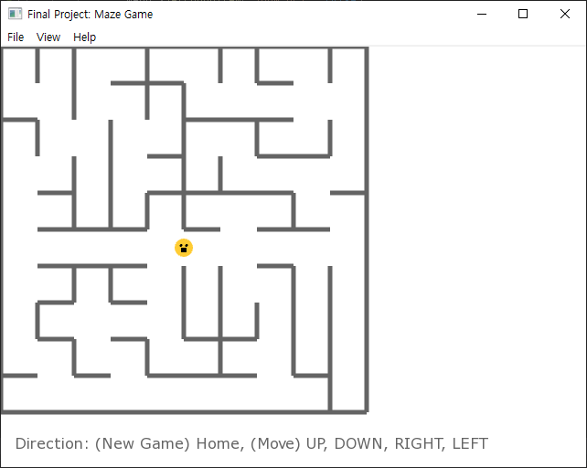
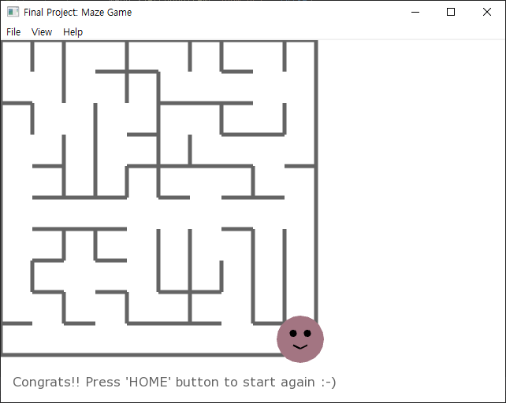
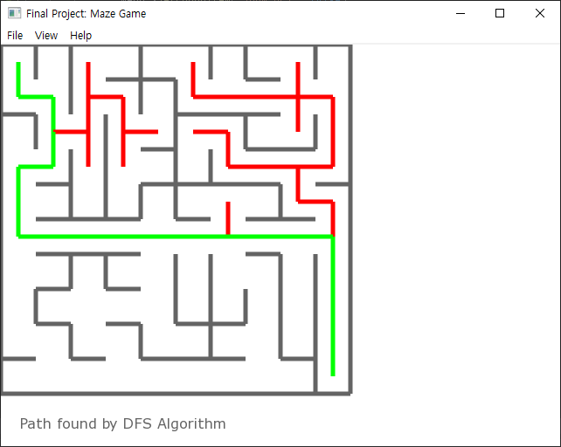
프로젝트 개요
미로 프로젝트의 확장
사용자가 만든 미로 + 내부에서 생성된 미로를 이용
사용자가 미로 찾기 게임 실행
DFS, BFS 알고리즘으로 경로 찾기
미로찾기 과정 중
미로찾기 완료한 모습
DFS 알고리즘으로 찾은 경로

Slide 3
프로그램의 흐름
키보드
입력
1/60 sec
입력처리
keyPressed(key)
화면 그리기
draw( )
방향키, HOME, F, ESC
미로를 생성하는 단계
다양한 기능을 처리하는 단계
화면에 나타내는 단계
미로 읽기
readFile( )
메뉴 처리 및
초기화
- appMenuFunction
(title, bChecked)
- mazeInit( )
- isPlay, isDFS, isBFS SET / UNSET
미로 게임
play( )
미로 게임
play( )
초기화
setUp( )
미로 생성
newMaze
(width, height)
미로 찾기1
DFS( )
미로 찾기1
dfsDraw( )
미로 찾기2
BFS( )
미로 찾기2
bfsDraw( )

Slide 4
프로그램 시현

Slide 5
자료구조와 알고리즘: 자료구조
int** input = (int**)malloc(sizeof(int*) * HEIGHT);
input[0] = (int*)malloc(sizeof(int) * HEIGHT * WIDTH);
for(i = 1; i < HEIGHT; i++)
input[i] = input[i-1] + WIDTH;
stack<point> stck;
queue<point> qu;
typedef struct point {
int y;
int x;
}point;
동적 할당 배열
미로의 모양
미로 방문 여부
(BFS 알고리즘) 부모 노드의 정보 저장
스택과 큐
DFS, BFS 알고리즘 구현시
2D 좌표계 성분 구조체
사용자에 의한 미로 찾기 게임 진행시 위치
(BFS 알고리즘) 부모 노드를 저장하는 배열의 성분

Slide 6
자료구조와 알고리즘: 알고리즘
Eller’s Algorithm
미로 생성 알고리즘
시간복잡도: O(MN)
DFS
미로 경로 찾기 알고리즘
방문할 수 있는 최대 깊이까지 탐색한 후에 다른 경로 탐색
스택 사용
시간복잡도: O(MN)
BFS
미로 경로 찾기 알고리즘
방문할 수 있는 모든 경로를 같은 시점에 탐색
큐 사용
시간복잡도: O(MN)

Slide 7
자료구조와 알고리즘: 구현
주요 변수
char** input; /*미로*/
int** visited; /*방문한 위치*/
point** backMaze; /*BFS 구현을 위함*/
stack <point> stck; /*DFS를 위함*/
queue <point> qu; /*BFS를 위함*/
point player = { 1, 1}; /*초기값은 1, 1*/
주요 함수
void setUp( ); /*프로그램 초기화*/
void draw( ); /*1/60초마다 화면 그림*/
bool readFile( ); /*.maz 파일 읽기*/
bool newMaze( ); /*미로 생성*/
void appMenuFunction(string, bool);
void keyPressed(int); /*키보드 입력 처리*/
void play( ): /*미로 게임*/
void mazeInit( ); /*미로 초기화*/
bool DFS( ); void dfsDraw( ); /*DFS*/
bool BFS( ); void bfsDraw( ); /*BFS*/

Slide 8
창의적인 구현
사용자에 의한 미로 문제 해결 기능 추가
방향키와 HOME 키를 이용하여 미로 해결
개별적인 프로그램으로 나뉘어져 있던 두개의 프로그램을 합침
사용자가 미리 미로를 만들지 않아도 프로그램 내부에서 미로 생성 가능
3가지 난이도: 10x10, 15x15, 20x20 크기로 제공

Slide 9
감사합니다 :-)

